Slide 1
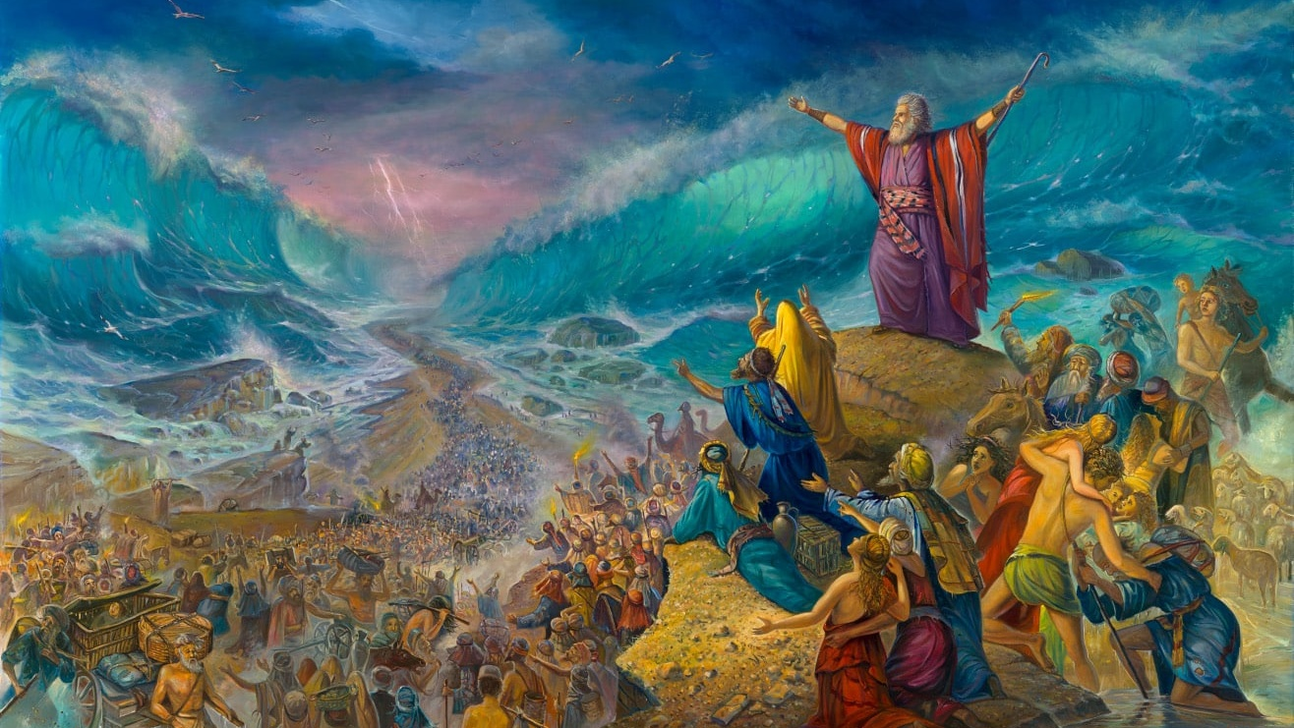
A TRAVESSIA DO MAR VERMELHO
Lição 6 para 9 de agosto de 2025

Slide 2
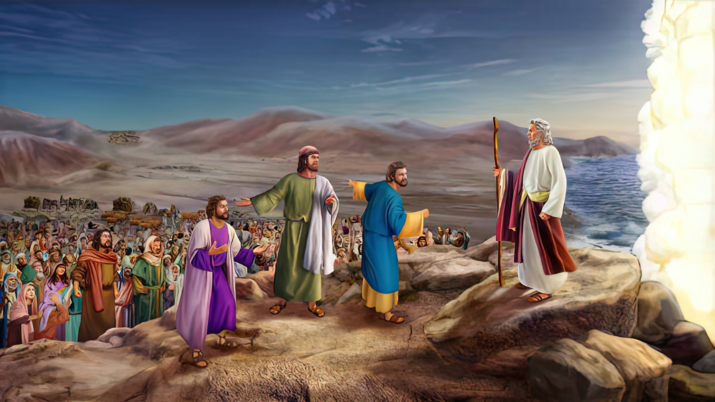
“Mas Moisés disse ao povo: "Não tenham medo. Aquietai-vos, e vereis a salvação que o Senhor vos dará hoje. Porque aqueles egípcios que você vê hoje nunca mais o verão. O Senhor lutará por você. Fiquem calmos' ” Êxodo 14:13-14

Slide 3

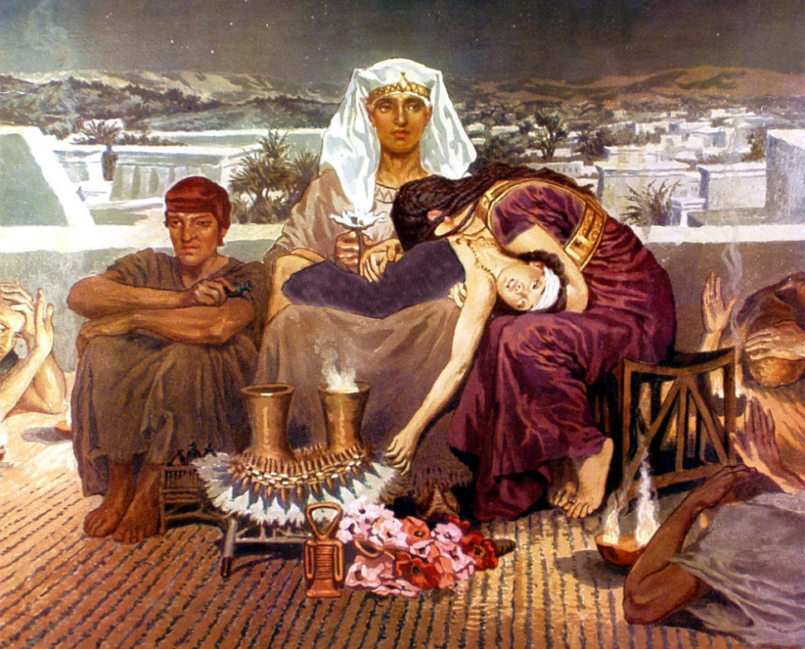
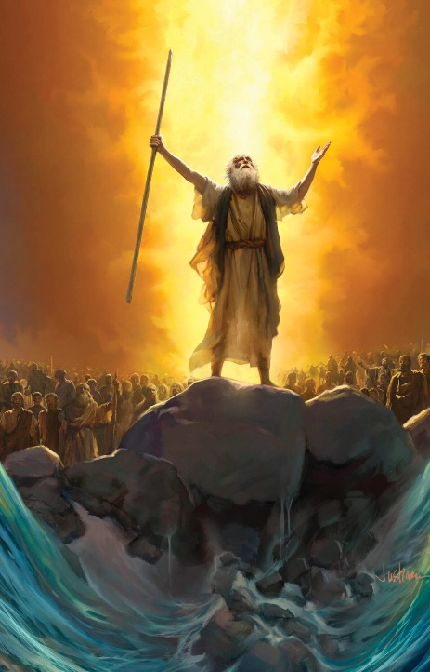
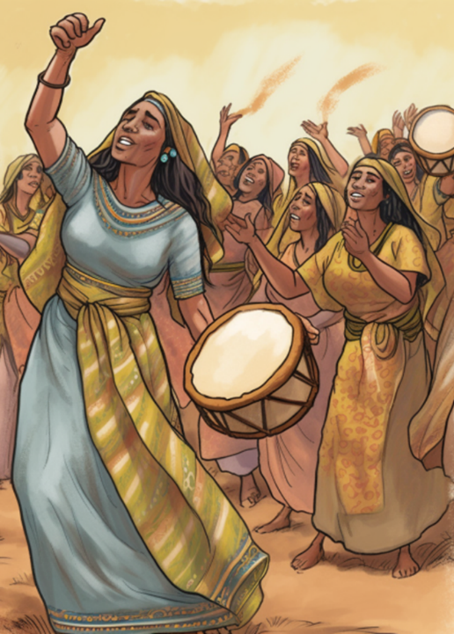








Deus já advertiu desde o início que o êxodo do Egito envolveria a morte – ou, pelo menos, a ameaça de morte – do primogênito do Faraó (Êxodo 4:22-23).
Para evitar a morte dos primogênitos e poder tirá-los do Egito, Deus lhes pediu um ato de fé: o rito da Páscoa. Agora que ele os estava levando a um beco sem saída, era hora de dar o segundo passo de fé: seguir em frente.
Depois de cruzar o Mar Vermelho, definitivamente libertado da escravidão no Egito, Israel explodiu em um cântico de louvor ao seu Libertador.
A saída do Egito:
  Por favor, saiam! (Êxodo 12:31-36)
  A consagração dos primogênitos (Êxodo 13:1-16)
A travessia do Mar Vermelho:
  Presos no deserto (Êxodo 13:17-14:12)
  Um caminho no mar (Êxodo 14:13-31)
A celebração:
  O Cântico de Moisés (Êxodo 15:1-21)

Slide 4
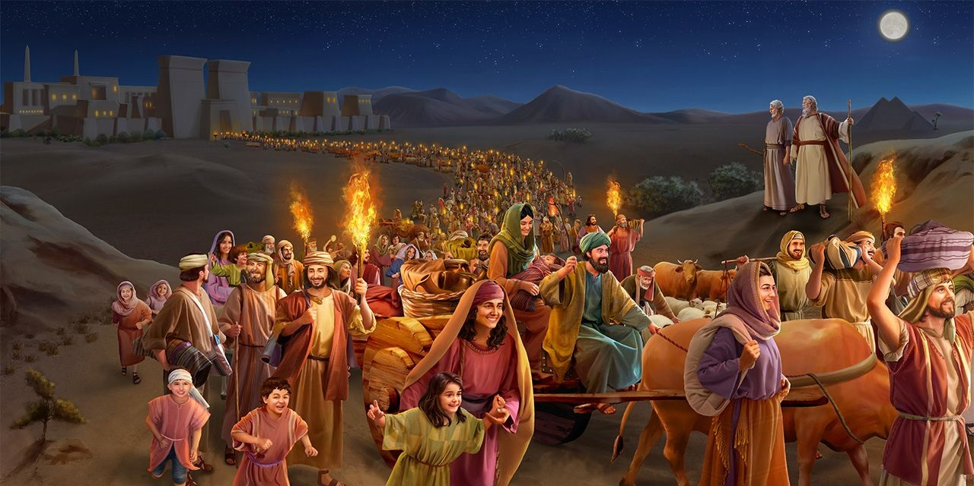
A SAÍDA DO EGITO

Slide 5


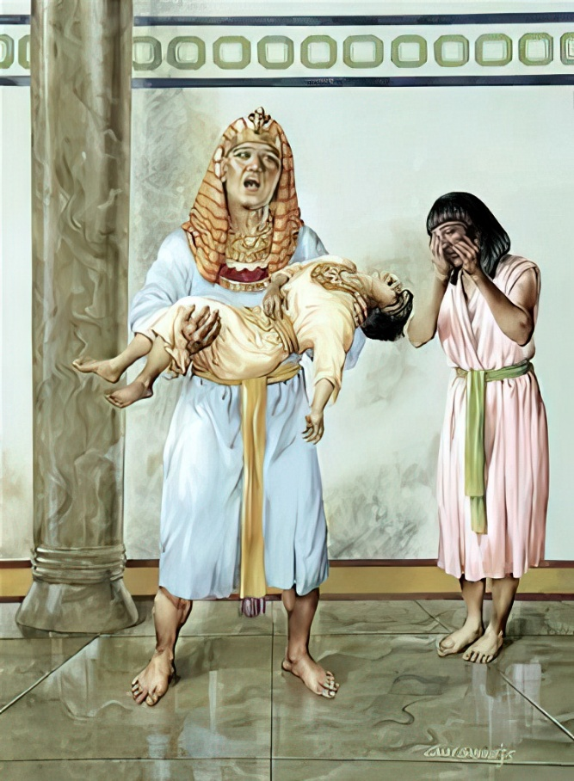
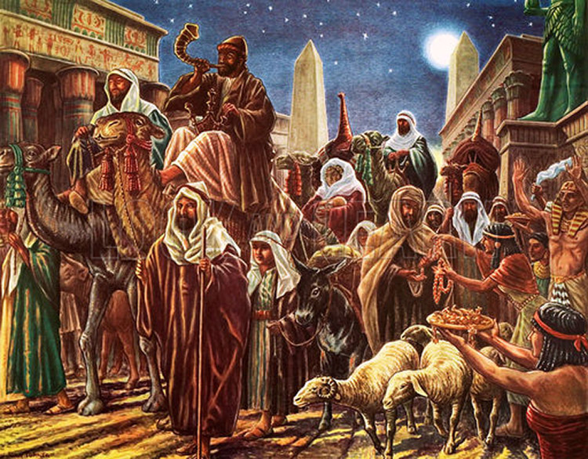
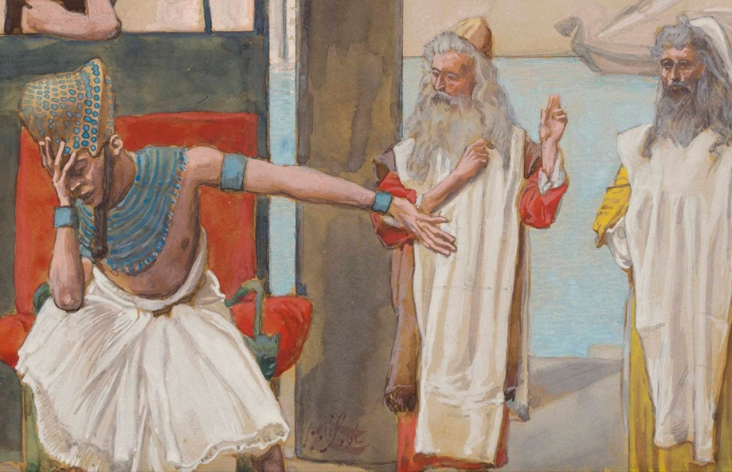
POR FAVOR, SAIAM!
“E os egípcios insistiram com o povo, apressando-se a expulsá-los da terra; porque eles disseram: Todos nós vamos morrer” (Êxodo 12:33)
Todo o Egito estava desolado "porque não havia casa onde não houvesse um morto" (Êxodo 12:30). A permissão do Faraó para Israel sair veio tarde demais.
Com a frase "abençoa-me também" (Êx 12:32), Faraó expressou o sentimento de todo o seu povo: "Que nada mais nos aconteça, por favor!
Não foi uma expressão de arrependimento sincero por seu erro, mas um desejo de que a devastação parasse.
Quando Israel exigiu, pagamento por seus anos de serviço, os egípcios "deram-lhes tudo o que pediram" (Êx. 12:36). Dessa forma, Deus garantiu que Seu primogênito saísse do Egito em são e salvo; E com as mãos cheias.

Slide 6
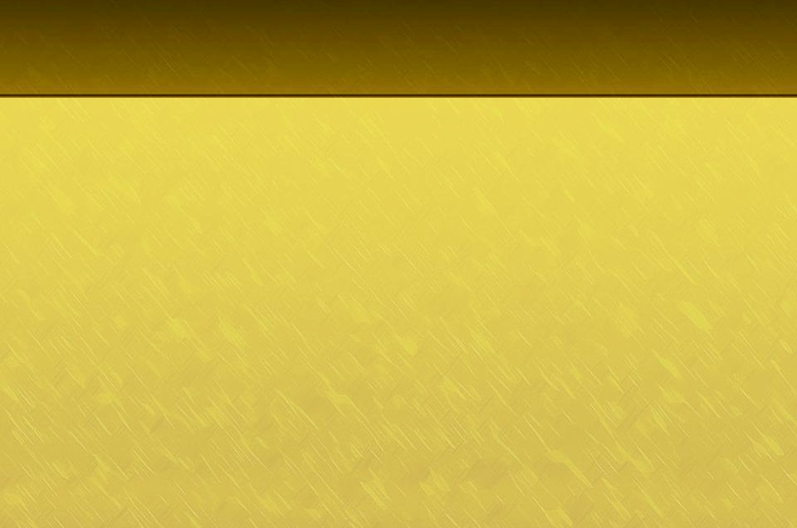
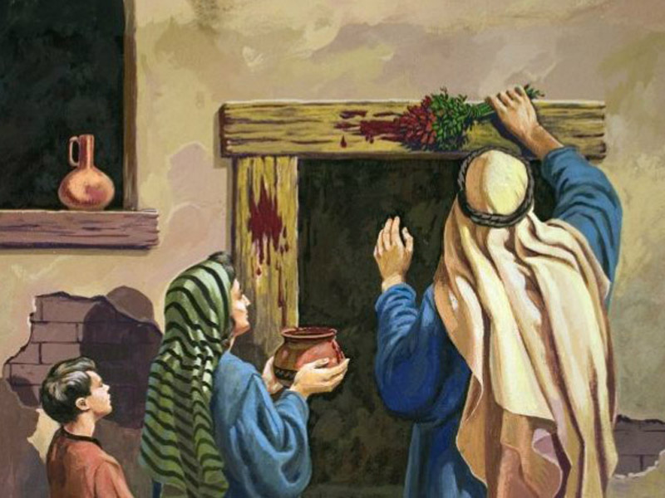
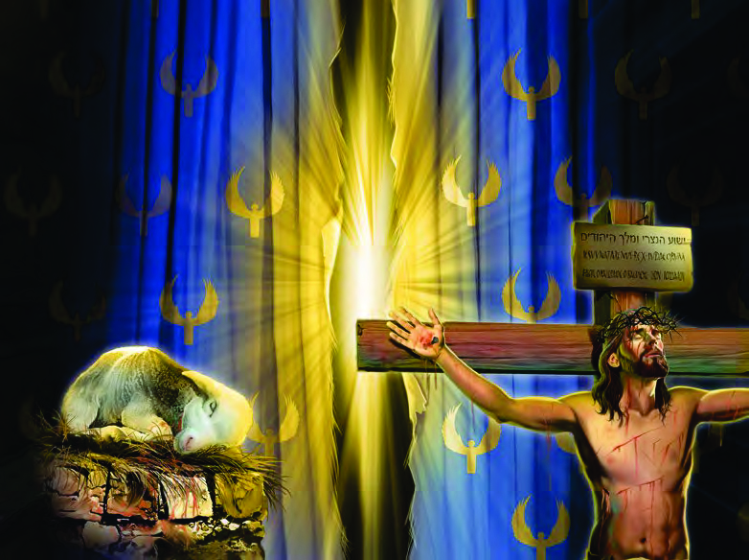
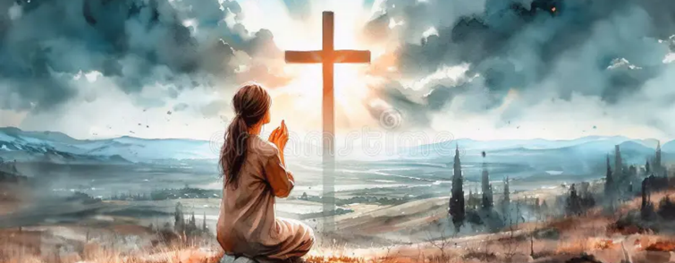
A CONSAGRAÇÃO DOS PRIMOGÊNITOS
“Consagra-me todo primogênito. Quem abrir uma madre entre os filhos de Israel, tanto de homens como de animais, é meu” (Êxodo 13:2)
Como os primogênitos eram consagrados?
Eles eram consagrados com a morte. Todo primogênito tinha que morrer. Mas foram tomadas providências para substituir o primogênito, para que outro ser morresse em seu lugar.
Preste atenção nesta relação: Israel é o primogênito de Deus (Êxodo 4:22); a Igreja hoje é o Israel espiritual (Gálatas 6:16); portanto, todos devemos morrer para sermos consagrados a Deus; mas há um Ser que morreu em nosso lugar.
Jesus, "o Cordeiro de Deus" (João 1:29), morreu para que todo aquele que colocar o Seu sangue à porta do seu coração não morra, mas tenha a VIDA ETERNA.
Deus já fez a Sua parte. É nossa responsabilidade deixar-nos cobrir com seu sangue redentor.

Slide 7
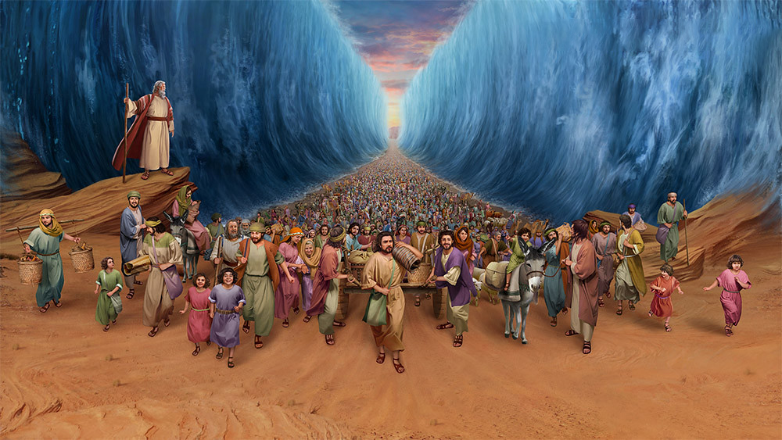
A TRAVESSIA DO MAR VERMELHO

Slide 8


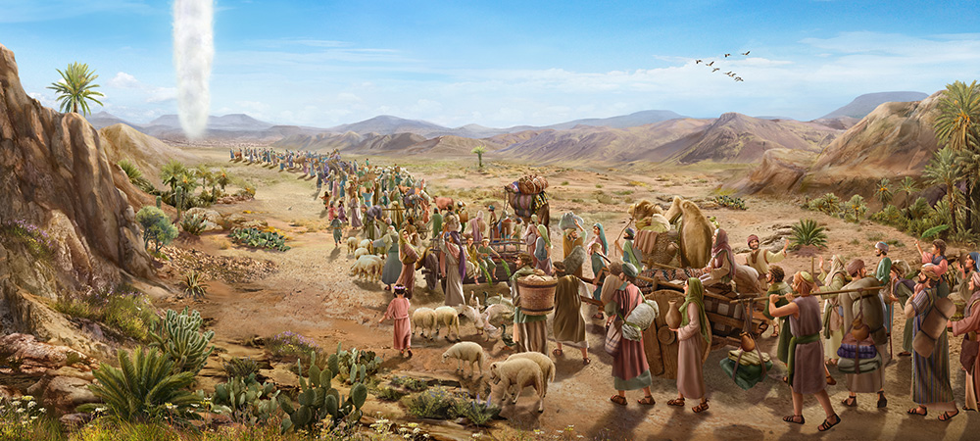
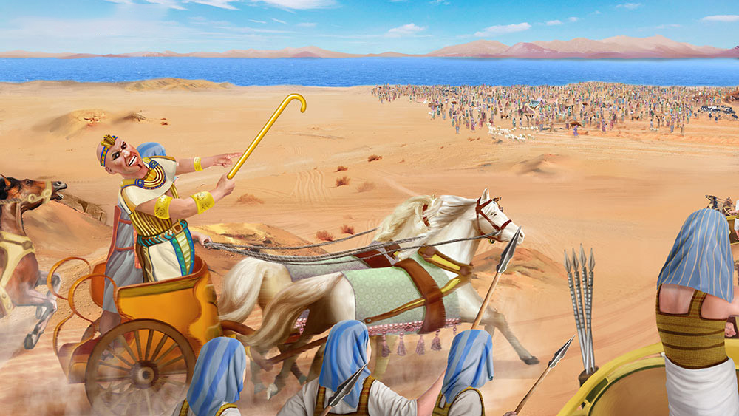
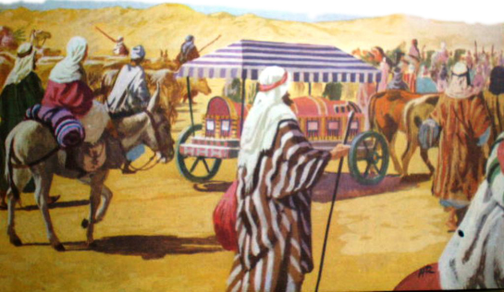
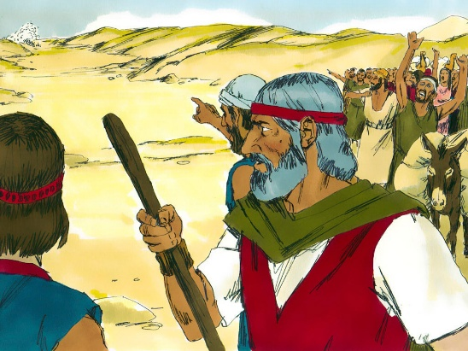
PRESO NO DESERTO
“Pois o faraó dirá dos filhos de Israel: "Eles estão trancados na terra, o deserto os encerrou” (Êxodo 14:3)
Com a permissão do Faraó, Israel saiu "em formação de combate" (Êx. 13:18 NVI). Mas Deus não queria que eles guerreassem, então Ele os levou a fazer um desvio (Êx. 13:17).
Enquanto isso, Faraó se arrependeu de se arrepender e foi após Israel (Êxodo 14:5). Israel estava agora encurralado no deserto, sem possibilidade de escapatória (Êx. 14:2-3, 9).
Como um ato de fé, eles levaram o sarcófago de José com eles (Êx. 13:19). Além disso, Deus os estava conduzindo de maneiras milagrosas (Êx. 13:21).
No entanto, ao ver o exército do Faraó, sua fé foi completamente destruída (Êxodo 14:10-12). Quão cedo eles esqueceram os milagres que experimentaram! Isso também pode acontecer conosco?
“Lembre-se das maravilhas que ele fez” (1Cr. 16:12).

Slide 9

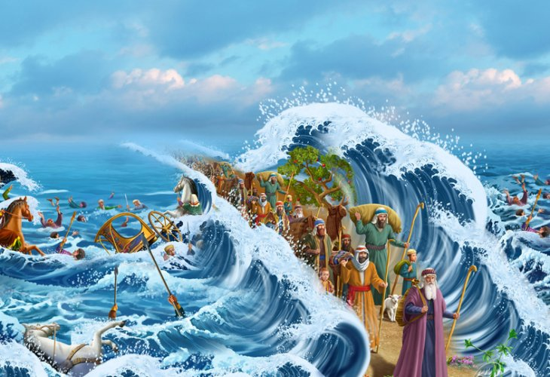
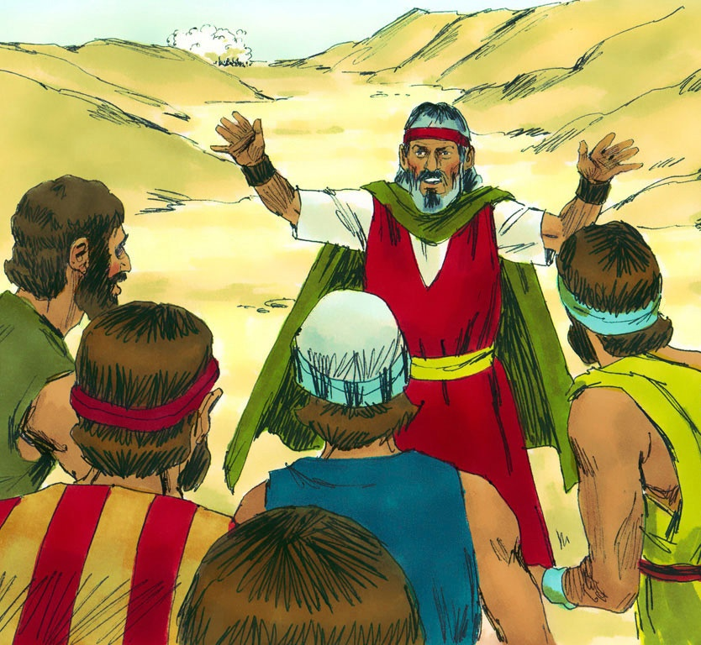
UM CAMINHO NO MAR
“E Moisés disse ao povo: "Não tenham medo; Mantenha-se firme e veja a salvação que o Senhor fará por você hoje; pois os egípcios que você viu hoje, você nunca mais os verá para sempre. O Senhor lutará por você, e você ficará à vontade” (Êxodo 14:13-14)
Diante da falta de fé do povo, Moisés os encorajou a confiar em Deus (Êxodo 14:13-14):
“Não temais”
O primeiro passo para a vitória é confiar em Deus
“Estai firmes”
Devemos permanecer pacientemente em nosso posto, sem murmurar
“Vede a salvação”
Se deixarmos Deus nos guiar, a vitória está garantida
“O Senhor lutará por vós”
Deus luta por nós contra Satanás e o pecado. O Calvário é a maior prova disso

Slide 10

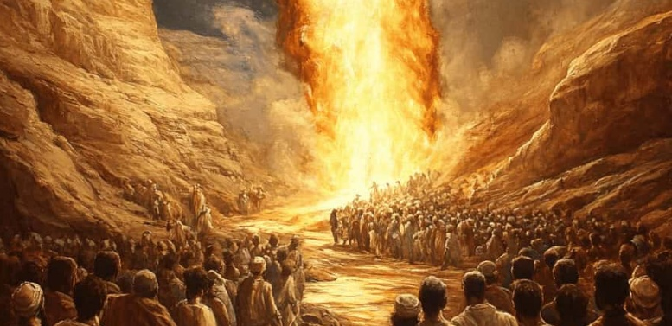
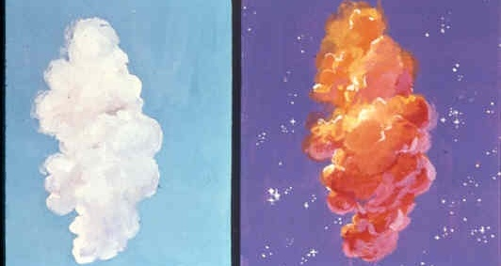
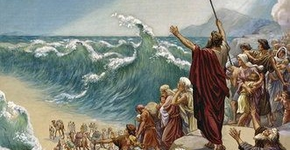
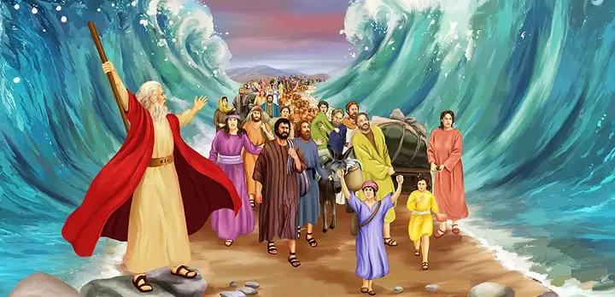
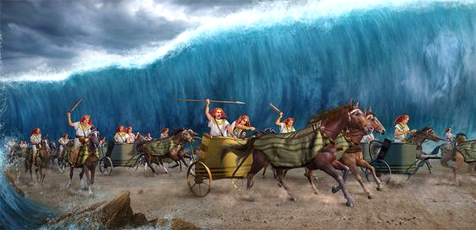
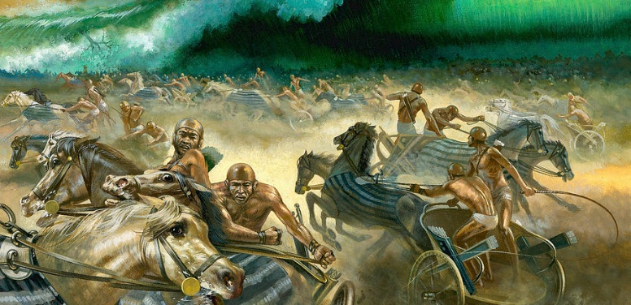
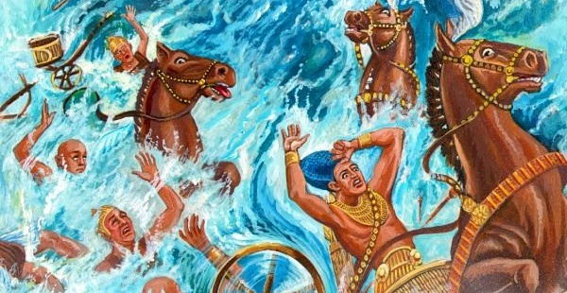
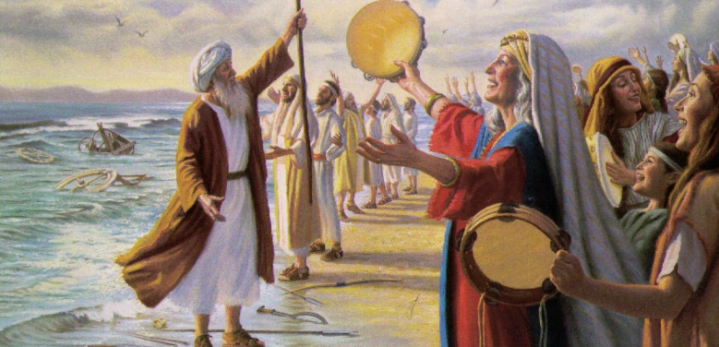
UM CAMINHO NO MAR
Deus deu apenas uma ordem ao povo: "Marche" (Êxodo 14:15). A partir desse momento, o inesperado começou (Êx. 14:19-31):
O anjo de Deus e a coluna de nuvem foram colocados entre o acampamento de Israel e o dos egípcios
Durante a noite, a coluna era escuridão para os egípcios e luz para os israelitas
Moisés levantou sua vara e o mar se abriu para que Israel pudesse passar seco
Israel entrou no mar, as águas tendo como muros à direita e à esquerda
Os egípcios também entraram no mar
Ao amanhecer, Deus derrubou os egípcios
Quando eles tentaram recuar, o mar voltou ao seu curso, destruindo todo o exército
Da praia do mar, Israel viu a vitória, e eles creram em Deus e em Moisés

Slide 11
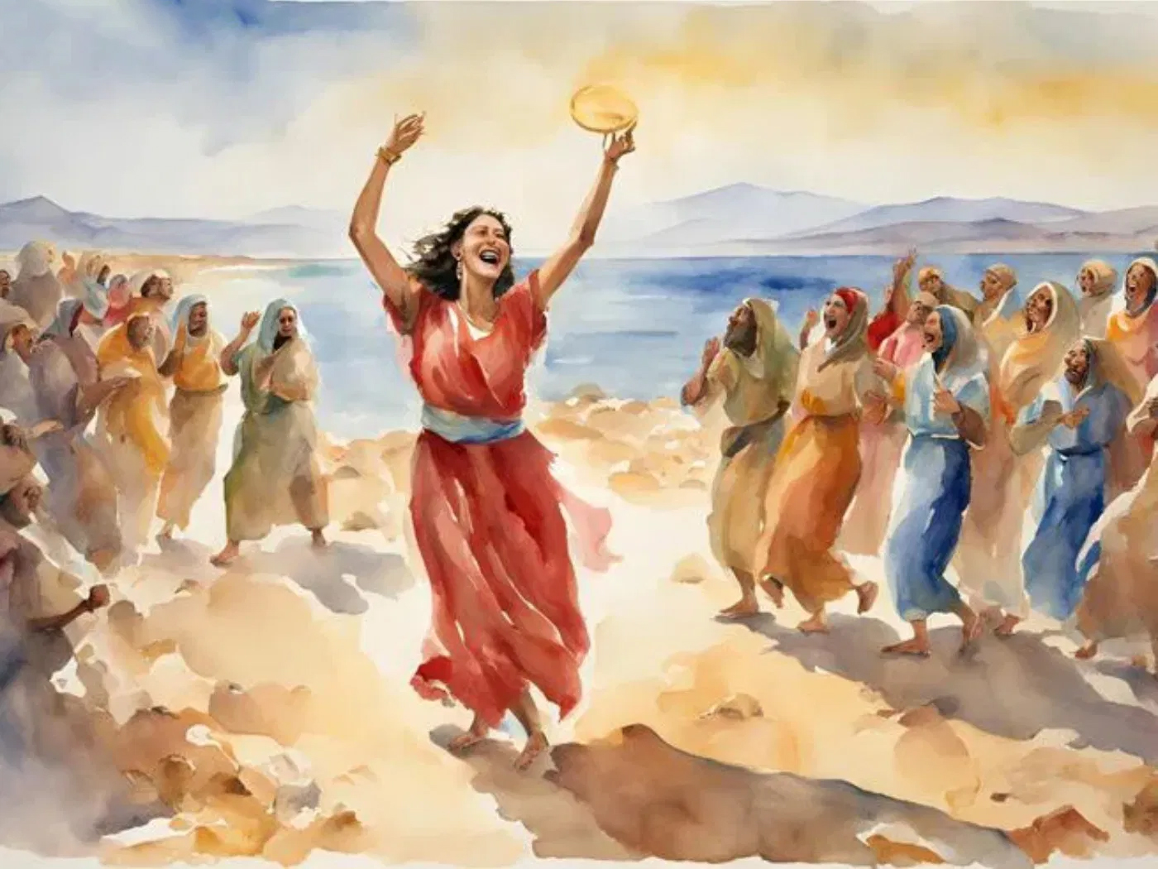
A CELEBRAÇÃO

Slide 12


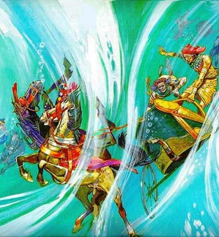
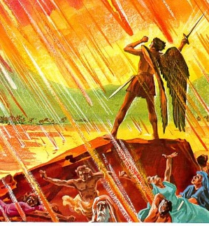
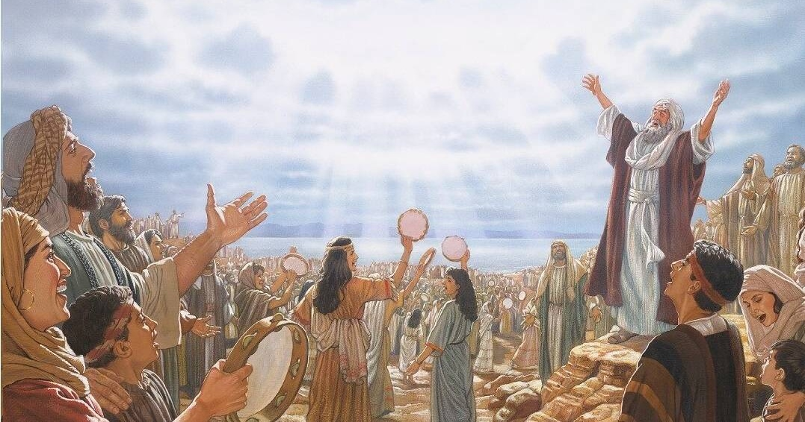
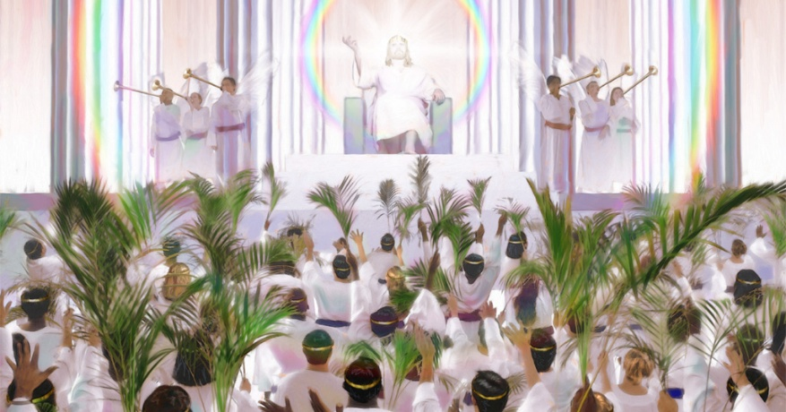
O CÂNTICO DE MOISÉS
“E cantam o cântico de Moisés, servo de Deus, e o cântico do Cordeiro, dizendo: Grandes e maravilhosas são as tuas obras, ó Senhor Deus Todo-Poderoso; justos e verdadeiros são os teus caminhos, Rei dos santos” (Apocalipse 15:3)
Vendo o que havia acontecido, Moisés lidera Israel em um cântico de louvor, enquanto Miriã responde com um coro, junto com as mulheres (Êx 15:1, 20-21).
Nesta canção, nenhuma menção é feita ao que Israel fez. Ele não apenas louva a Deus por destruir o inimigo (Êx 15:6), mas também é admirado por suas obras (Êx 15:11). A reação daqueles que ouvem o que aconteceu é anunciada (Êx 15:14).
Além disso, anuncia o que Deus ainda está para fazer: "Tu os introduzirás e os plantarás no monte da tua herança" (Êxodo 15:17).
Quando os juízos de Deus tiverem sido manifestados, e o mal e a opressão tiverem sido erradicados, os redimidos das nações O louvarão por esses justos juízos, cantando o cântico de Moisés e do Cordeiro (Ap. 15:3).

Slide 13

“Libertando nossa alma do cativeiro do pecado, Deus operou para nós um livramento ainda maior do que o que os hebreus fizeram no Mar Vermelho. Como o exército hebreu, devemos louvar ao Senhor com nosso coração, nossa alma e nossa voz por "Suas maravilhas para com os filhos dos homens". Salmos 107:8. Aqueles que meditam nas grandes misericórdias de Deus e não se esquecem de seus dons menores, enchem-se de felicidade e cantam ao Senhor em seus corações. As bênçãos diárias que recebemos da mão de Deus e, acima de tudo, a morte de Jesus para trazer felicidade e o céu ao nosso alcance, devem ser objeto de constante gratidão”
E. G. W. (Conflito e valor, 28 de março)

